Slide 1
Трехэтажный 36-ти квартирный
жилой дом

Slide 2
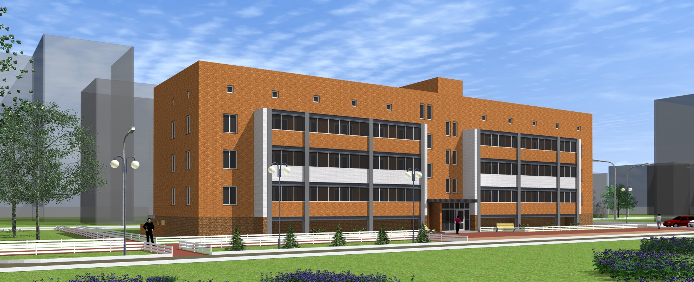
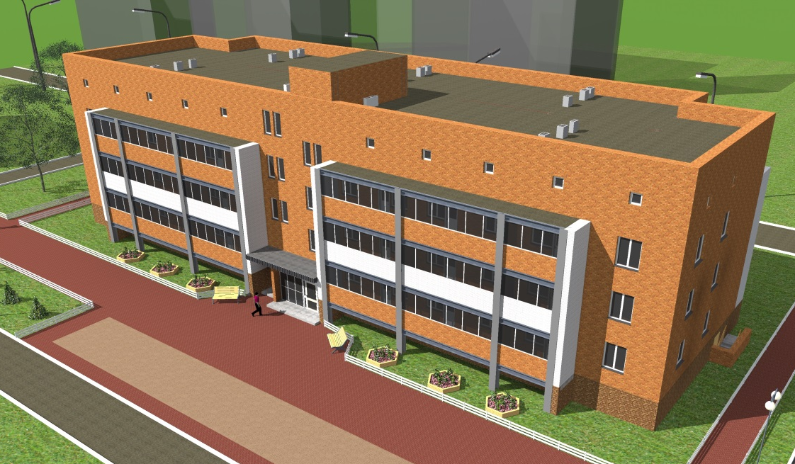
Общий 3D вид

Slide 3
Фасады
Фасад в осях 1-15
Фасад в осях Д-А

Slide 4
Фасады
Фасад в осях 15-1
Фасад в осях А-Д

Slide 5
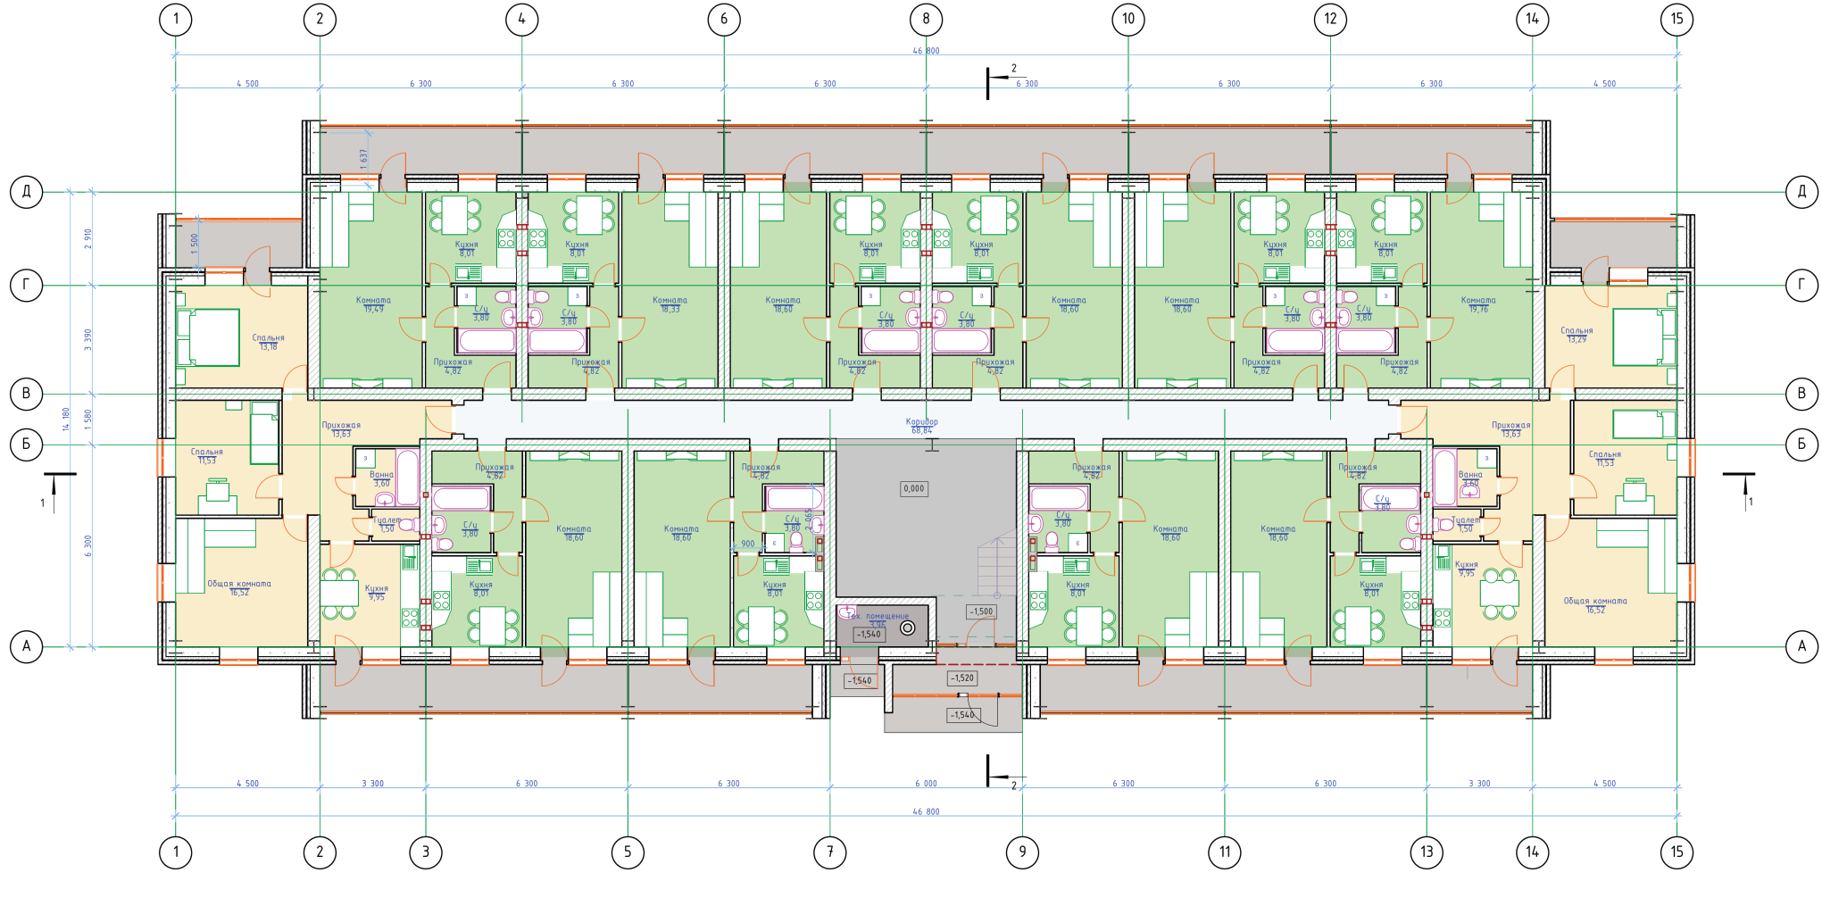
План этажа

Slide 6
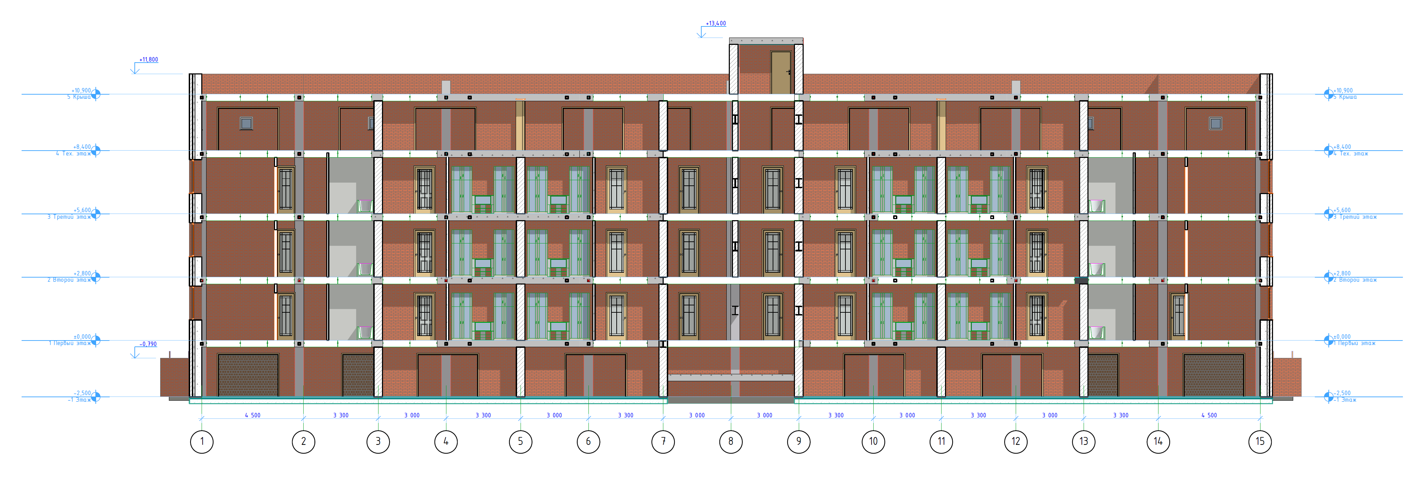
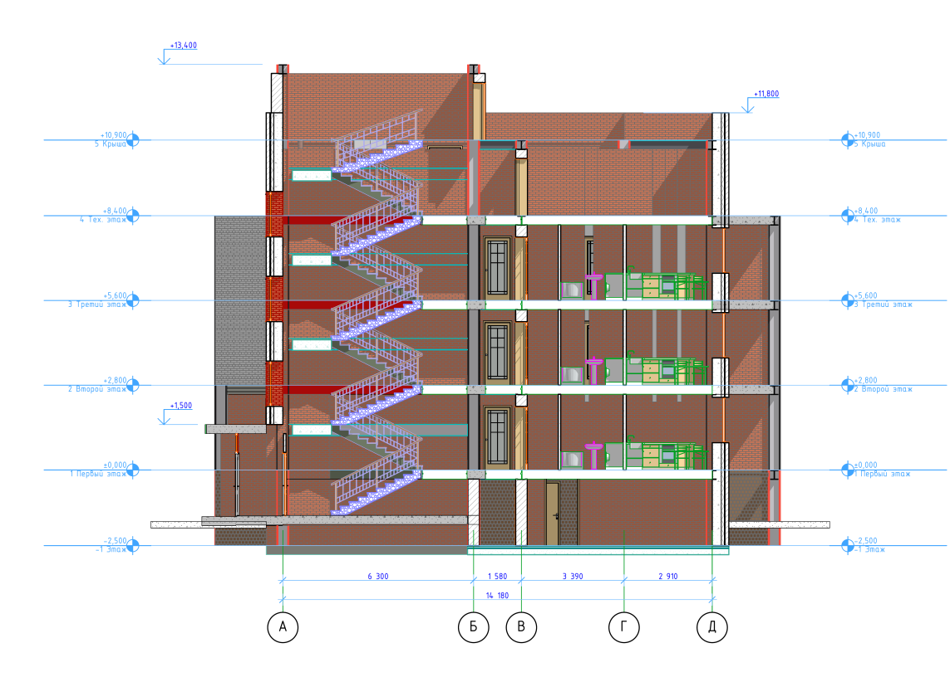
Разрезы

Slide 7
Технико-экономические показатели:
Структура квартир:
Однокомнатные квартиры (тип 1А)………….30 шт
Общая площадь одной квартиры………35,23 м²
Трехкомнатные квартиры (тип 3А)……………6 шт
Общая площадь одной квартиры………69,91 м²
Высота этажа (пол-пол) …………………………2,8 м
Высота жилых помещений
в свету (пол-потолок) …………………………....2,5 м
Общая площадь квартир…………………..1655,50 м²
Общая площадь квартир на этаже………...493,65 м²
Общая площадь здания……………………3 318,65 м²
Строительный объем………………………...12 470 м³
Площадь застройки………………………….860,70 м²

Slide 8
Пожарно-техническая классификация здания:
Классификация здания по функциональной пожарной опасности: Ф1.3
Класс пожарной опасности: К0
Класс конструктивной пожарной опасности: С0
Степень огнестойкости: II
Колонны: R-90
Наружные стены: Е-15
Перекрытия: REI-45
Балки, связи, прогоны: R-15
Лестничные клетки: R-60

Slide 9
Металлоемкость:
ИТОГО:
Общий вес металлоконструкций: 169 843,40 кг
Расход металла на 1 м² здания: 52 кг/м²

Slide 10
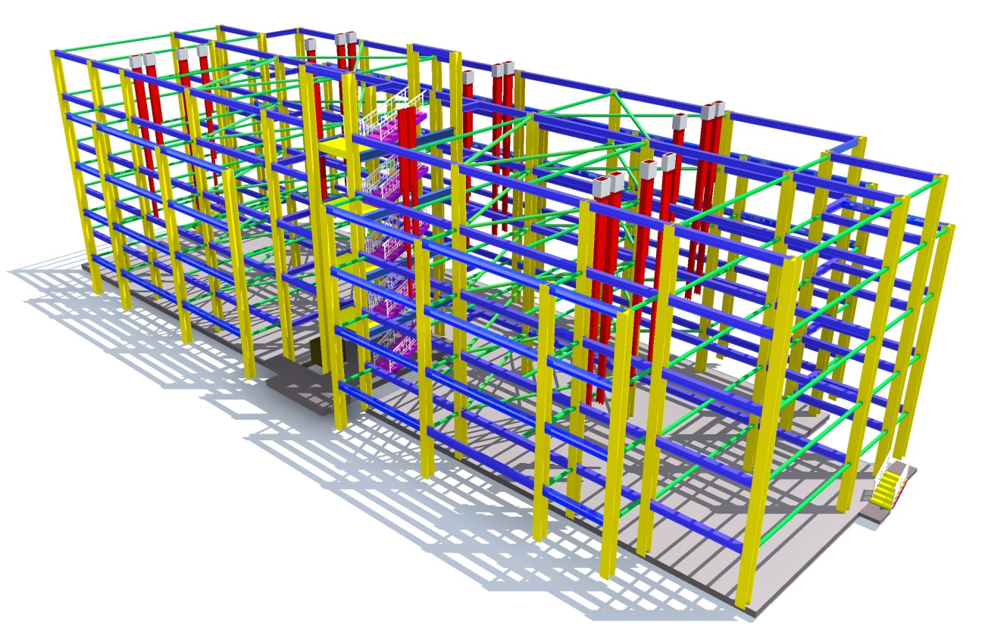
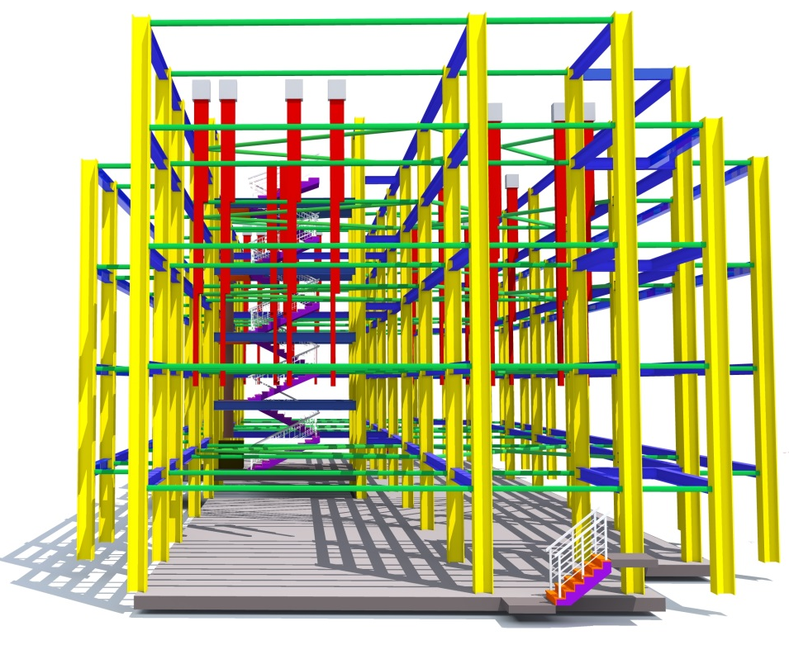
Общий 3D вид каркаса

Slide 11
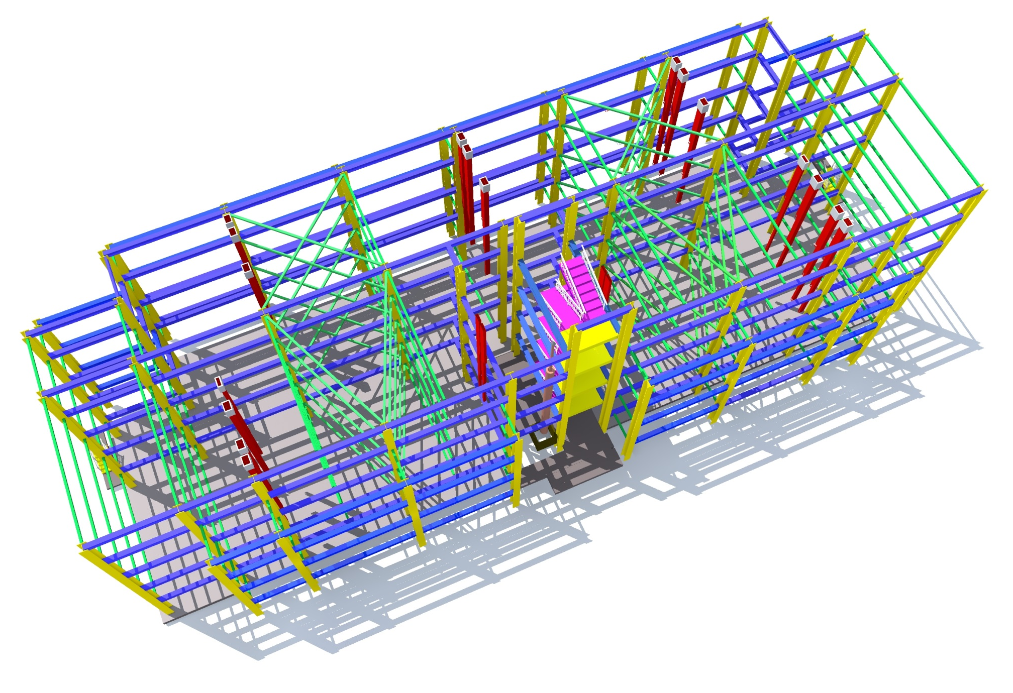
Общий 3D вид каркаса

Slide 12
График расчета плоскости точки росы

Slide 13
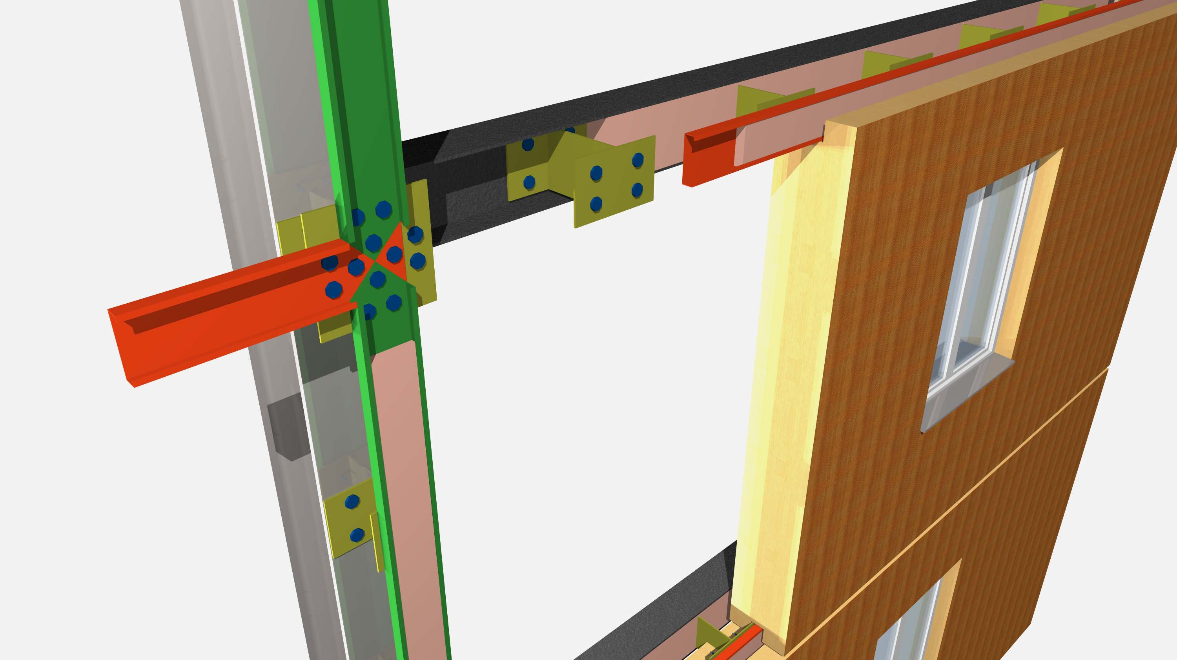
Узел примыкания фибролитовой плиты LE
к стальному каркасу

Slide 14
Узел примыкания фибролитовой плиты LE
к стальному каркасу

Slide 15
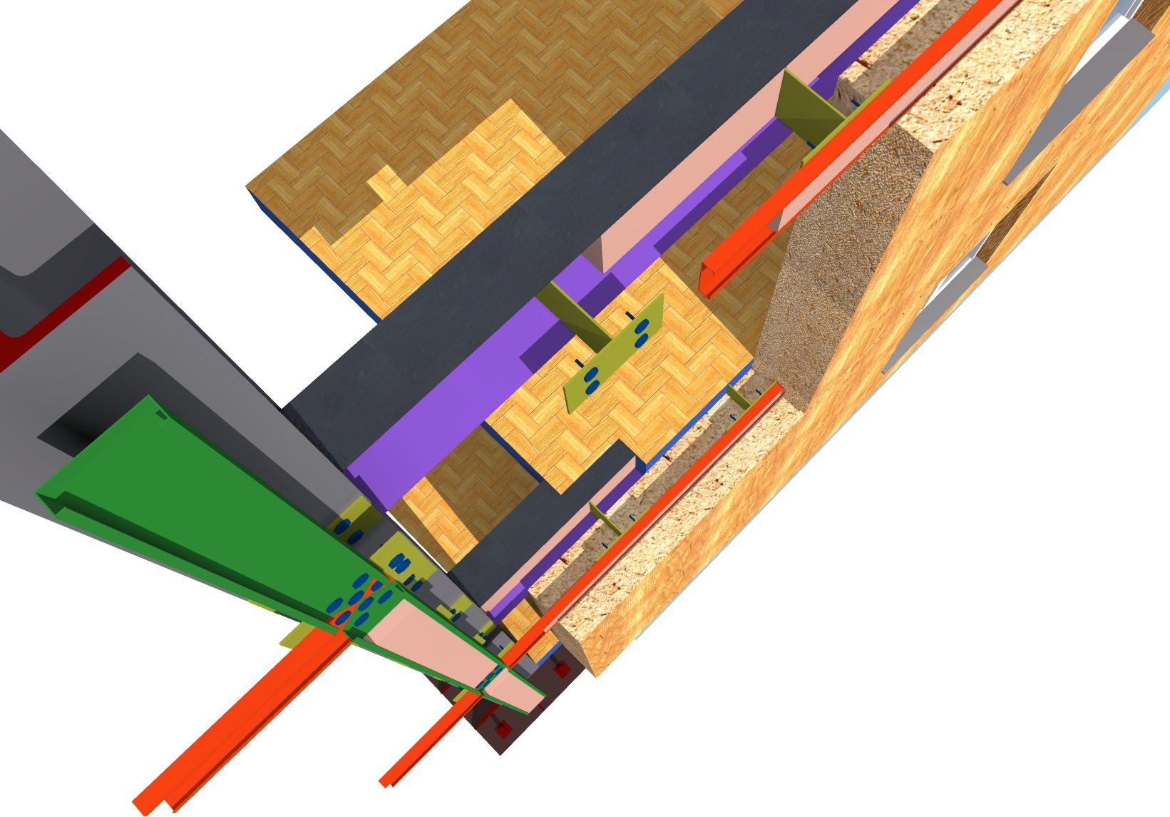
Узел примыкания монолитного перекрытия
к фибролитовой плите LE

Slide 16
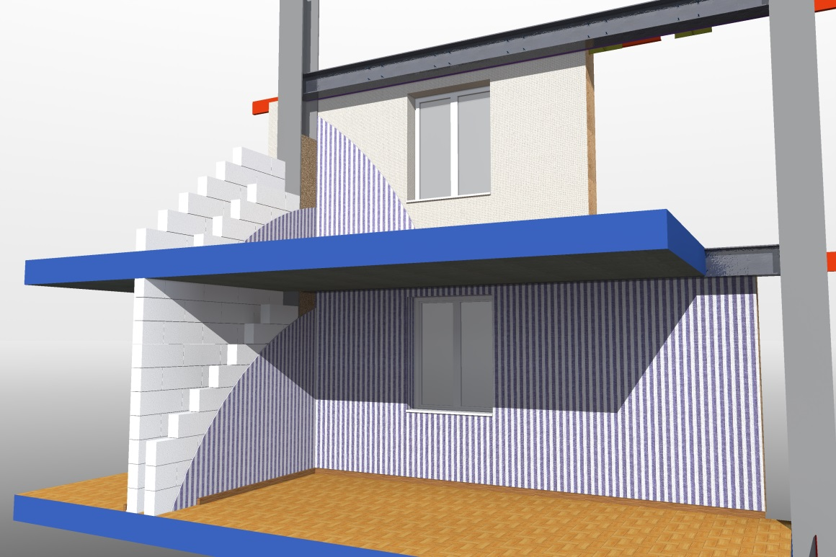
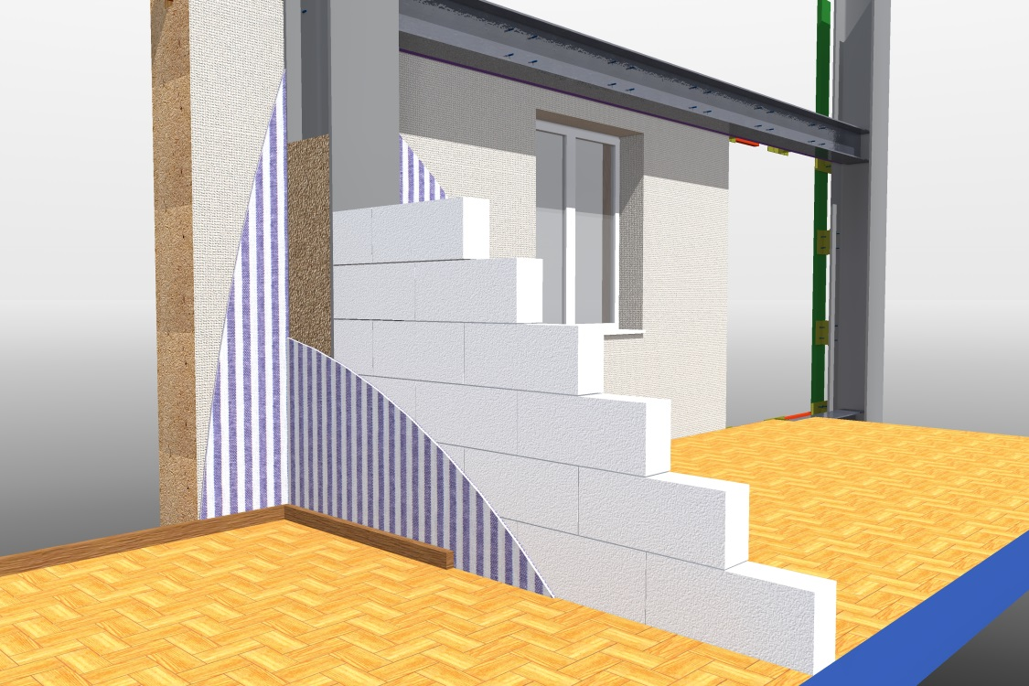
Узел устройства внутренних стен жилого дома

Slide 17
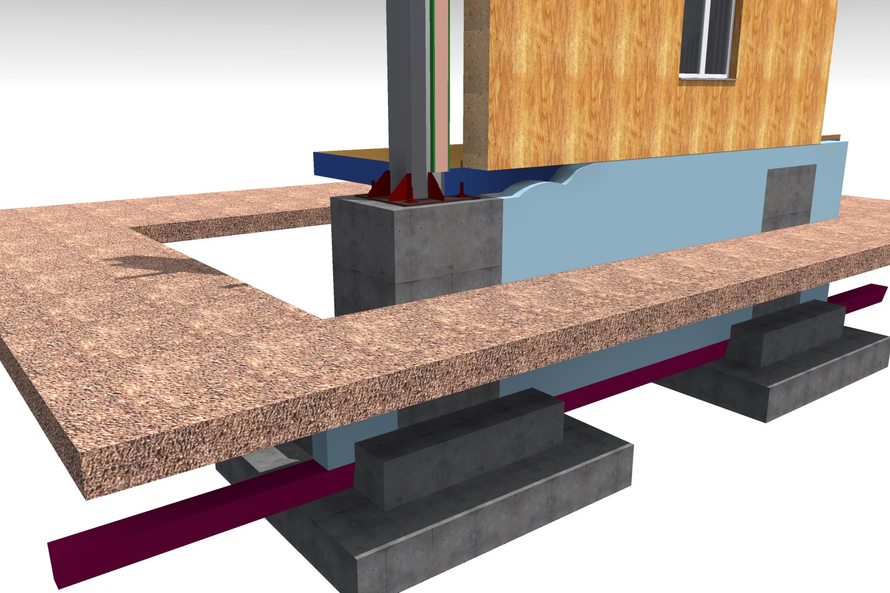
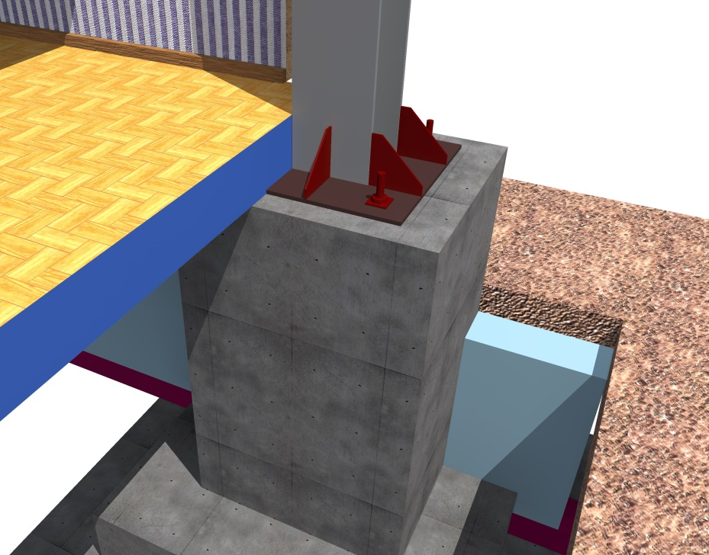
Узел устройства фундаментов

Slide 18
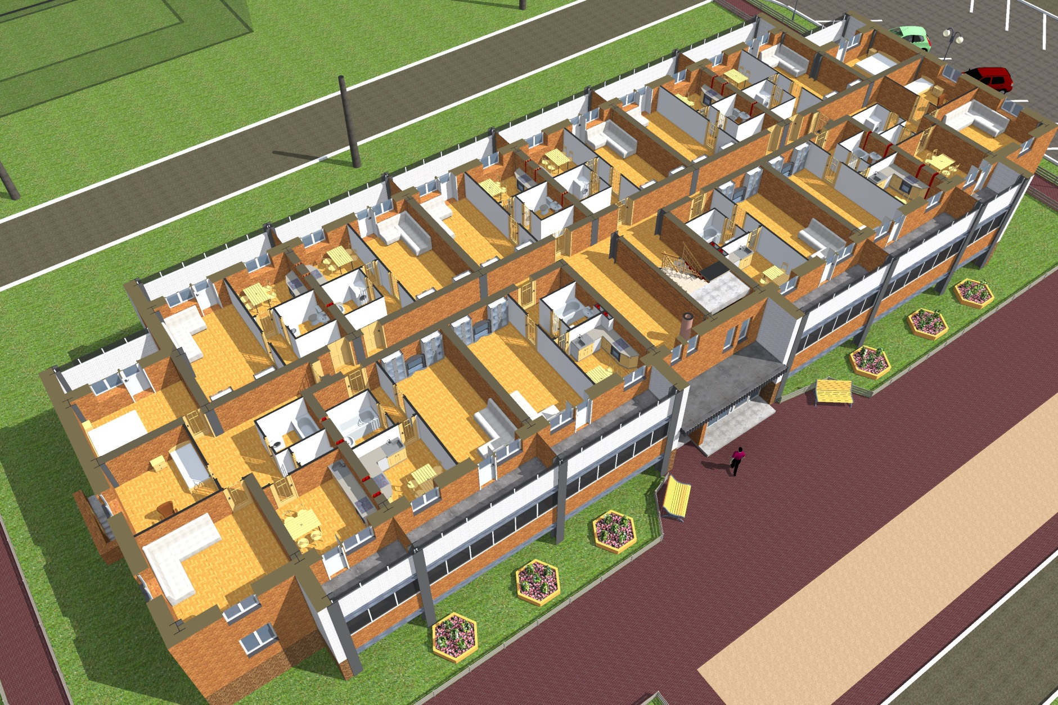
Спасибо за внимание!

